Slide 1


Ein 2D-Arcadegame für Klein und Gross

Slide 2
Inhalt
Aktueller Stand
Erkenntnisse
Darstellung des Spiels
Fortschritt
Demo
Fragen

Slide 3
Aktueller Stand Iterationsplan
Iteration | Start | Ende | Meilenstein | Aufwand [h] | Ziele / Umsetzung
Inception Phase
1 | 20.09.2016 | 04.10.2016 | M1 | 50 | Vision, Projektskizze, Präsentation
Elaboration Phase
2 | 04.10.2016 | 18.10.2016 |  | 60 | Entwicklungsumgebung, GUI-Entwurf
3 | 18.10.2016 | 01.11.2016 | M2 | 80 | Domänenmodell, UML-Diagramm, DB-Entwurf, SW-Architektur
Construction Phase
4 | 01.11.2016 | 15.11.2016 |  | 100 | UC3 Implementierung
5 | 15.11.2016 | 29.11.2016 | M3 | 90 | UC 1 & UC2 implementieren
6 | 29.11.2016 | 06.12.2016 |  | 60 | UC4 & Datenbank Implementierung
Transition Phase
7 | 06.12.2016 | 20.12.2016 | M4 | 60 | UC1-4 GUI-Testing, Prototyp-Release
Total |  |  |  | 500

Slide 4
Aktueller Stand aktuelle Iteration
Task # | Arbeitspaket | Aufwand [h] | Ist [h] | Verantwortlich
1 | UC3 Tests | 20 |  | Alle
2 | UC3 Refactoring Figure, Gamefield, Micro, | 2 | 2 | Matthias K.
3 | UC3 Refactoring Account, Position | 2 | 3 | Valentin B.
4 | UC3 Refactoring Game, Geroid, Projectile, Collisionhandler | 2 | 10 | Linda B.
5 | UC3 Abbildung Objekte mit Bilder | 15 |  | Valentin B.
6 | UC3 Score | 5 | 3 | Linda B.
7 | UC3 Game Over Seite | 5 |  | Valentin B.
8 | UC1 implementieren + Tests |  |  | Arben S. (PL)
9 | UC2 implementieren + Tests | 10 |  | Linda B.
10 | Wissenstransfer | 4 |  | Alle
11 | Statusmeeting 2x | 8 |  | Alle
12 | Javadoc aktualisieren | 2 | 2 | Alle
Total |  | 90

Slide 5
Erkenntnisse
Kommunikation falls zusätzliche Arbeit geleistet wird
Möglichst wenig Threads für weniger Komplexität und weniger Rechenaufwand
Lokal keine Performanzprobleme
Komplexität bei Erstellung einer ausgefeilten Login/Registrierung

Slide 6
Darstellung des Spiels
Wie funktioniert Darstellung mittels Canvas
Zusammenspiel Canvas und Java
Flüssige Darstellung durch genügend viele FPS (60+)
Notes:
Game.java, index.js, figure.js offen haben

Slide 7
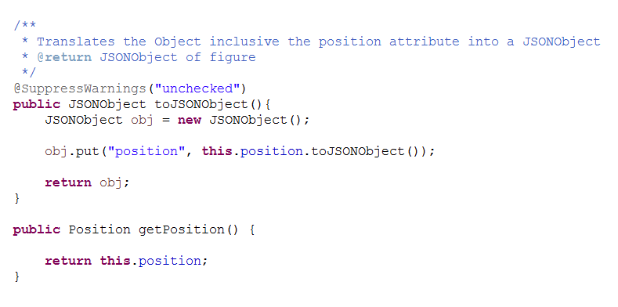
:Figure
Notes:
Game.java, index.js, figure.js offen haben

Slide 8
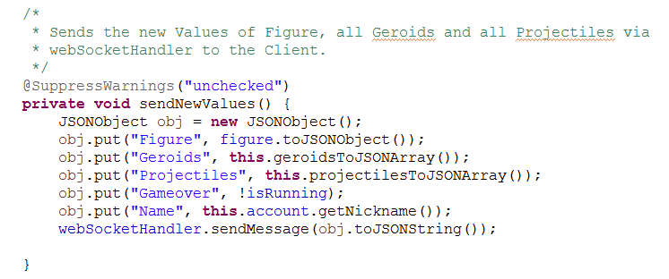
:Game
Notes:
Game.java, index.js, figure.js offen haben

Slide 9

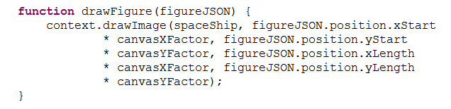
Index.js
Notes:
Game.java, index.js, figure.js offen haben

Slide 10
Fortschritt
Kollisionsdetektion vorhanden
Darstellung von Spiel funktioniert

Slide 11
Demo

Slide 12
Fragen

